Slide 1
מבוא למערכות בונים רובוט!

Slide 2
תוכן עניינים
חזרה ותזכורת
מערכות
מערכת מיחשוב
מערכת רובוטית
בואו נבנה רובוט!
סדר וניקיון

Slide 3
חזרה ותזכורת
רובוטיקה וסוגי רובוטים
שימוש ברובוטים
עקרונות במתן הוראות לרובוט

Slide 4
מערכות
מהי מערכת
הגדרה - קבוצת רכיבים שמבצעים יחד את מטרת המערכת
אילו מערכות אתם מכירים?
דוגמאות: מערכת הדלק במכונית, מכונת כביסה
המשותף לכולן: עקרון קלט – מעבד – פלט
הגדרות
מהם אמצעי הקלט והפלט במערכות שהזכרנו?

Slide 5
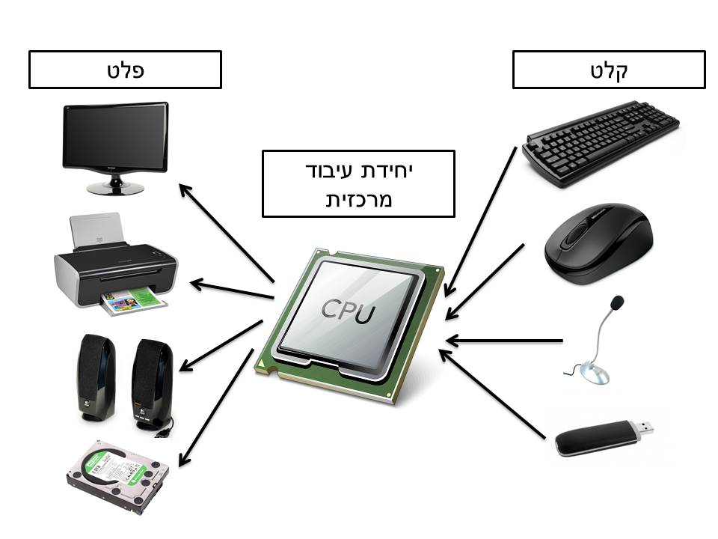
מערכת מיחשוב
מטרה ורכיבים
קלט – מעבד - פלט

Slide 6
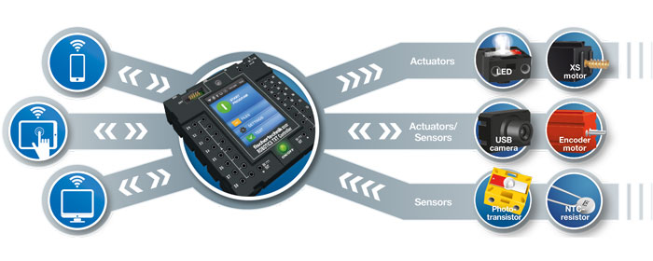
מערכת רובוטית
קלט – מעבד - פלט

Slide 7
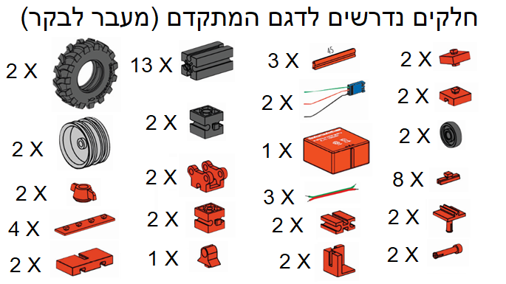
בואו נבנה רובוט!
סרטון הדרכה לבנית דגם הרובוט

Slide 8
סדר וניקיון
סידור ציוד ועמדת העבודה
סגירת הרובוט ופירוק הבטריה
מחזירים את הרובוט למקום
שמים את הבטריה בטעינה

